Slide 1
ENLACES DE INTERÉS FRENTE A LA CULTURA DEL ODIO
www.somos-mas.es, Somos Más contra el odio y el radicalismo. Campaña dirigida principalmente a jóvenes de entre 14 y 20 años de edad de todo el país para tengan la posibilidad de participar y expresar que… ¡Somos Más contra el odio y el radicalismo!
Algunas plataformas o medios se dedican a desmentir los bulos para luchar contra la información veraz.
Algunas de ellas son :
Maldita.es, es una página web, un medio sin ánimo de lucro cuyo fin es dotar a los ciudadanos de "herramientas para que no te la cuelen".
verificaRTVE, analiza mensajes que circulan en redes sociales para detectar y desmentir bulos e informaciones falsas.
Newtral.es, desmentimos noticias falsas y contamos historias que importan.
https://hateblockers.es/

Slide 2
VÍDEOS RELACIONADOS CON LA CULTURA DEL ODIO
https://www.youtube.com/watch?v=I4JKI_ML0nk#action=share
(Culturista. Comportamiento Hater)
https://www.youtube.com/watch?v=uUEvKbk5-4E
(Refuerzo positivo entre compañeros de clase)
https://www.youtube.com/watch?v=fXBXOaLcMZg
(Personas encasilladas)
https://www.youtube.com/watch?v=xGBmLmLNFuU
(Transfobia en primera infancia)

Slide 3
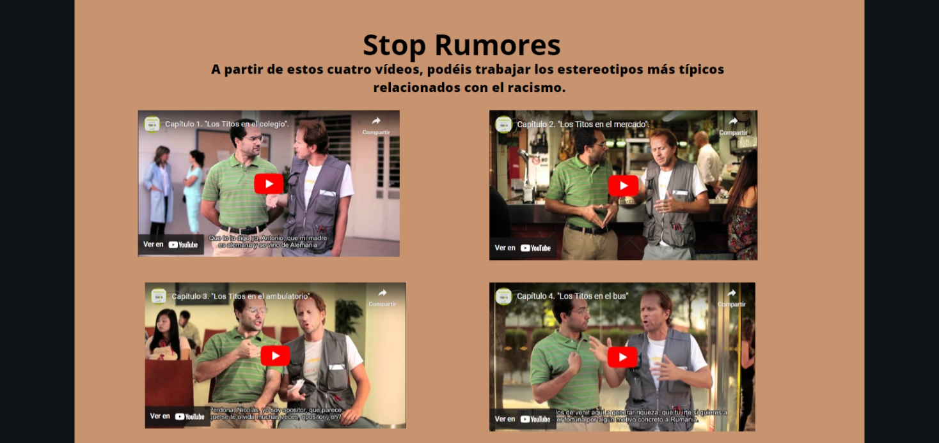
Capítulo 1. "Los Titos en el colegio". - Bing video
Capítulo 1. "Los Titos en el colegio". - Bing video
Capítulo 3. "Los Titos en el ambulatorio". - YouTube
Capítulo 4. "Los Titos en el bus" - YouTube

